Slide 1
Липецкая область
Номинация
«Лучший проект»
«Коммунальные услуги - без стресса»
Категория
«Лучшая практика»
Срок реализации проекта – 04.08.2022 – по настоящее время

Slide 2
Обоснование необходимости проекта
Внедрение принципов клиентоцентричности в госуправлении
Повышение качества жизни каждого человека через трансформацию подходов к работе с людьми для решения их жизненных ситуаций
Отсутствие единой точки входа для получения услуг по внесению изменений в лицевые счета
Отсутствие информации об условиях получения услуг по внесению изменений в лицевые счета
Трудности, с которыми сталкиваются граждане при посещении офисов ресурсоснабжающих организаций (ограниченное время работы, отсутствие комфортных условий, ожидание в очереди, неоднократное посещение офисов)

Slide 3
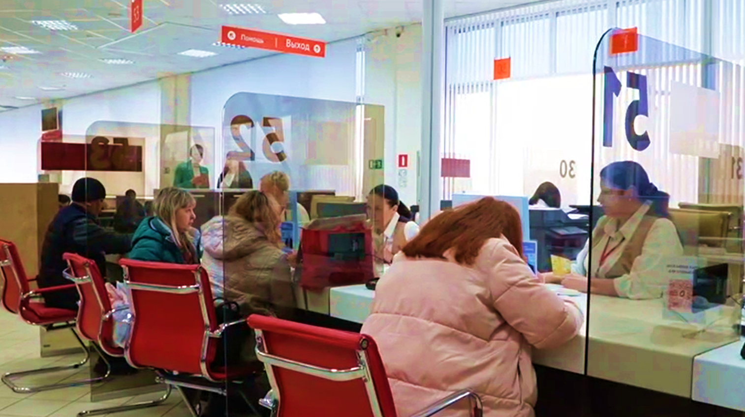
Цель проекта
Создание единой точки приема заявителей и оптимизация маршрутов предоставления услуг ресурсоснабжающих организаций для граждан Липецкой области

Slide 4
Задачи проекта
Сокращение времени подачи документов на внесение изменений в лицевые счета по оплате коммунальных услуг
Увеличение количества востребованных сервисов
Повышение доходов учреждения

Slide 5
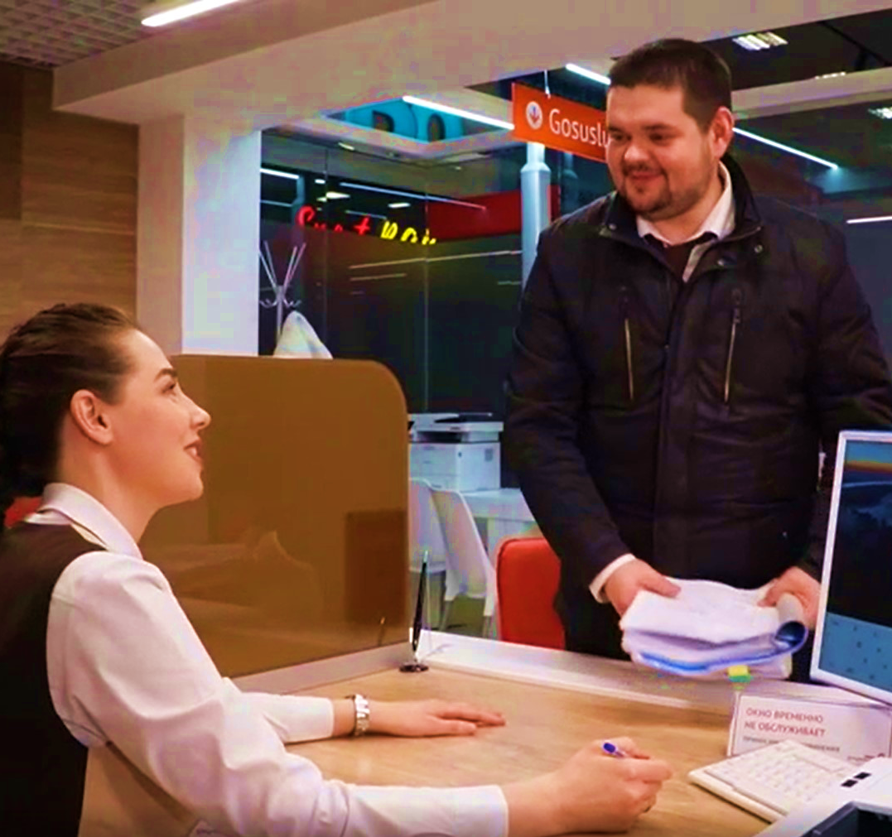
Стратегия и механизмы достижения целей
Перенаправление потоков заявителей:
Заключение агентских договоров с ресурсоснабжающими организациями региона
Масштабная информационная кампания
Обучение сотрудников центров «Мои Документы»
Оптимизация услуги:
Сокращение времени получения услуги, исключение необходимости посещения ресурсоснабжающих организаций
Единое упрощённое заявление для всех организации
Организация электронного документооборота между МФЦ и ресурсоснабжающими организациями региона
Возможность подать заявление на услугу в момент получения документов на право собственности в окне МФЦ

Slide 6
Достигнутые результаты
фев.23*
Повышение доступности
Увеличение количества агентских договоров
0
10
сен.22
*на согласовании находятся ещё 6 агентских договоров
Увеличение количества обращений за услугами в месяц
Повышение качества
1078
4539
Увеличение ежемесячного дохода МФЦ
21 560
90 780

Slide 7
Дальнейшее развитие проекта
Расширение перечня ресурсоснабжающих организаций региона, с которыми заключены агентские договоры
Увеличение территориального охвата проекта
Информационная кампания по популяризации получения в МФЦ услуг ресурсоснабжающих организаций
Увеличение количества обращений за услугами суперсервиса в МФЦ

